Slide 1
Частотно-ориентированная обработка для субъект-инвариантного распознавания жестов по сигналам поверхностной ЭМГ
От декомпозиции сигнала к побандовому смешиванию стилей
Выполнил: К. С. Голован Научный руководитель: И. А. Зверева, канд. техн. наук, доцент
Магистерская программа «Управление в сфере науки, технологий и инноваций» НИУ ВШЭ, 2026

Slide 2
Теоретический анализ
Межсубъектное распознавание пЭМГ
• NinaPro DB2 — стандартный бенчмарк (67 субъектов, 12 каналов, 2000 Гц)
• Лучшие LOSO-результаты: 33–34% macro-F1 (CNN, SVM)
• Основное узкое место — межсубъектная вариабельность, а не ёмкость модели
Подходы к доменной генерализации
• Глобальная нормализация: Instance Norm, Batch Norm
• Доменная адаптация: MMD, DANN (требует данных целевого домена)
• MixStyle: смешивание статистик признаков между доменами (0 параметров)
Частотная обработка биосигналов
• VMD (Variational Mode Decomposition) — оптимизационная декомпозиция
• SincNet — обучаемые полосовые фильтры
• Вейвлетные и время-частотные признаки
Изучено >30 источников: Atzori (2016), Zhou (2021), Dragomiretskiy (2014), и др.

Slide 3
Проблема и актуальность
Проблема: Неустойчивость моделей распознавания жестов по пЭМГ при переносе между субъектами. Модели, обученные на группе пользователей, резко деградируют при применении к новому человеку из-за физиологических различий: расположение электродов, импеданс кожи, паттерны рекрутирования моторных единиц. Актуальность: • Управление протезами кисти требует распознавания жестов, устойчивого к смене пользователя • Калибровка на каждого пользователя — дорогая и непрактичная • Существующие подходы ≤34% F1 в LOSO-валидации • Нет открытого конвейера предобработки, учитывающего спектральную неоднородность межсубъектных различий
Масштаб проблемы: 🌍 58 млн человек в мире живут с ампутацией конечностей 🇷🇺 11,1 млн граждан РФ с инвалидностью 💰 194 млрд руб. рынок ассистивных технологий РФ 📈 59 млрд руб. госфинансирование протезирования в 2024 г. (+25% г/г) 🔬 $0,8–1,0 млрд мировой рынок протезов верхних конечностей

Slide 4
Разрыв в знаниях и новизна
Разрыв в знаниях:
Межсубъектная вариабельность пЭМГ неравномерна по спектру,
но существующие подходы к инвариантности обрабатывают все частоты
одинаково. Неизвестно, можно ли использовать частотную структуру
вариабельности для улучшения межсубъектной генерализации.
Научная новизна:
Предлагается первый открытый конвейер сравнения частотно-
селективной и глобальной стратегий инвариантности для
межсубъектного распознавания жестов по пЭМГ.
В рамках этого конвейера:
1. Количественно обоснована зависимость межсубъектной
вариабельности от частоты (10-кратный градиент КВ)
2. Разработан конвейер: декомпозиция на поддиапазоны +
побандовое смешивание стилей (+4,2 п.п. macro-F1)
3. Предложена архитектура SCG-Net со спектральным вентилем
контента — обучаемым разделением стилевой и содержательной
информации по частотным полосам

Slide 5
Цель исследования
Цель:
Исследовать, превосходит ли частотно-селективная обработка
глобальные подходы к инвариантности для межсубъектного
распознавания жестов по сигналам пЭМГ.
Объект исследования:
Методы межсубъектной генерализации в системах распознавания
жестов по поверхностной электромиографии
Предмет исследования:
Влияние частотно-селективной обработки (декомпозиция сигнала,
побандовая нормализация стилей) на качество межсубъектного
распознавания по сравнению с глобальной нормализацией

Slide 6
Гипотеза исследования
За счёт декомпозиции сигнала пЭМГ на частотные полосы и избирательной нормализации стилей — сохранения низкочастотных полос и нормализации высокочастотных — межсубъектная генерализация повышается не менее чем на 4 п.п. по метрике macro-F1 по сравнению с глобальной инвариантностью (NinaPro DB2, LOSO-валидация).
Операционализация — цепочка проверок: 1. Спектральный анализ: зависит ли межсубъектная вариабельность от частоты? 2. Декомпозиция: превосходит ли побандовая обработка монолитную? 3. Стилевая нормализация: помогает ли мягкая аугментация, вредит ли жёсткая? 4. Разделение контента/стиля: помогает ли явное разделение? 5. Абляция: каков вклад каждого компонента? 6. SCG-Net: обучается ли нейронная сеть частотному градиенту самостоятельно?

Slide 7
Методика проверки гипотезы
Данные: NinaPro DB2
• 20 субъектов, 12 каналов, 2000 Гц, 10 жестов (Exercise E1)
• Окна 200 мс (400 отсчётов), перекрытие 50%
Валидация: строгий LOSO (Leave-One-Subject-Out)
• 19 субъектов — обучение (10% — валидация), 1 — тест
• 20 фолдов, macro-F1 как основная метрика
Статистика:
• Критерий знаковых рангов Уилкоксона (парный)
• Поправка Холма–Бонферрони внутри семейств гипотез
• Размер эффекта Коэна, бутстреп 95%-ДИ, побед/поражений по субъектам
Экспериментальная платформа:
• PyTorch, Adam (lr=10⁻³), ReduceLROnPlateau, ранняя остановка
• 80 эпох, GPU (NVIDIA RTX)

Slide 8
Источники данных
NinaPro Database 2 (Atzori et al., 2014)
• 40 здоровых субъектов (используем 20)
• 12 беспроводных электродов Delsys Trigno
• Частота дискретизации: 2000 Гц
• Exercise E1: 10 хватательных жестов, 6 повторений каждый
Воспроизводимый бенчмарк (Голован, Зверева, 2025)
• Стандартизированный протокол LOSO на DB2
• Опубликованные базовый результаты: CNN/LSTM BiGRU (33,5% F1),
SVM-RBF (32,6% F1), Simple CNN (33,3% F1)
Код и данные:
• Открытый код (GitHub), результаты воспроизводимы

Slide 9
Архитектура конвейера
4 этапа: (1) Декомпозиция на K=4 полосы → (2) Побандовый MixStyle (обучение) → (3) CNN-энкодеры → (4) MLP-классификатор
Модуль декомпозиции: • Sinc: 4 фиксированных полосовых фильтра (8 параметров) • UVMD: развёрнутые 8 ADMM-итераций (44 параметра) Побандовый энкодер: • Conv64–BN–ReLU → Conv128–BN–ReLU → AvgPool • Каждый энкодер: R^(T×C) → R^128 • 4 энкодера → конкатенация z ∈ R^512 MixStyle (0 параметров, только при обучении): • Смешивание μ,σ между субъектами в мини-батче • Побандовое применение (ключевое отличие) Классификатор: MLP 512→256→10
Размер моделей: Raw CNN (K=1): 64K параметров Sinc FB (K=4): 250K параметров + MixStyle: +0 параметров SCG-Net: +4 параметра (вентили γ_k) Адапт. смеш.: +8 параметров (α_k, p_k) Ключевой вывод: Улучшение достигается через архитектурное решение, а не увеличение ёмкости модели.

Slide 10
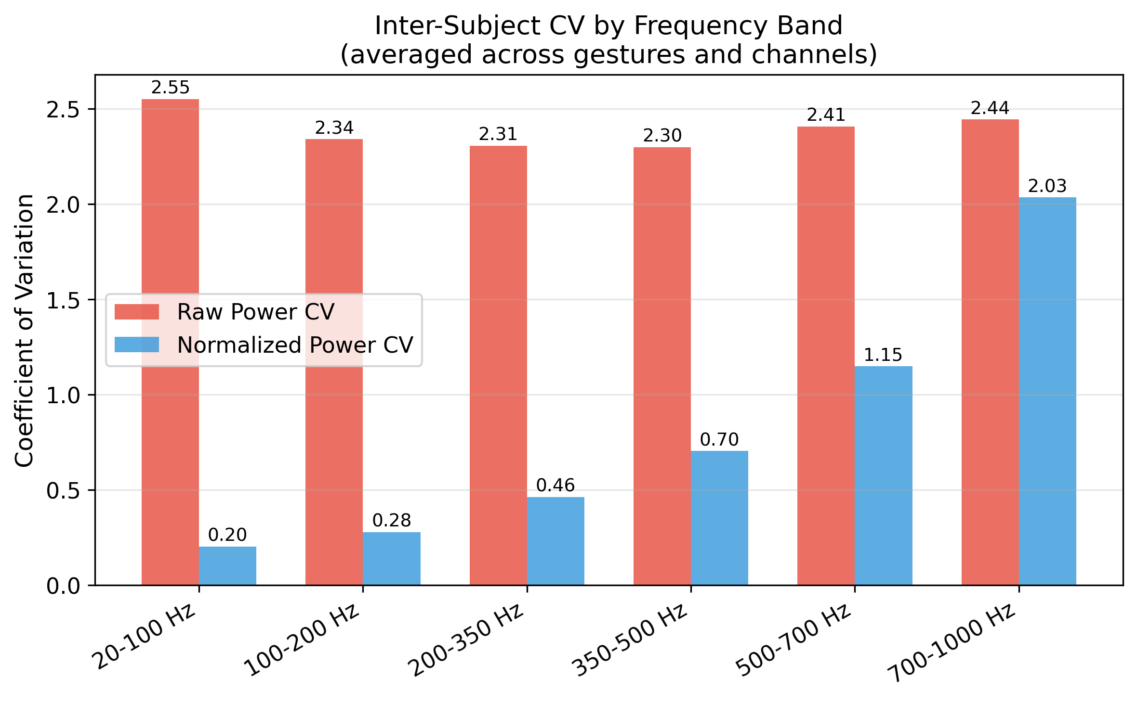
Результат 1: Спектральный анализ вариабельности
Нормированный CV растёт 10× от полосы моторных единиц (20–100 Гц, CV=0.20) до высокочастотного хвоста (700–1000 Гц, CV=2.04) Отношение Фишера движется в обратном направлении: 0.079 → 0.036 ➤ Низкие частоты: мало вариабельны между субъектами, более дискриминативны для жестов ➤ Высокие частоты: высоко вариабельны между субъектами, мало дискриминативны для жестов Следствие: обрабатывать частоты по-разному, а не одинаково!

Slide 11
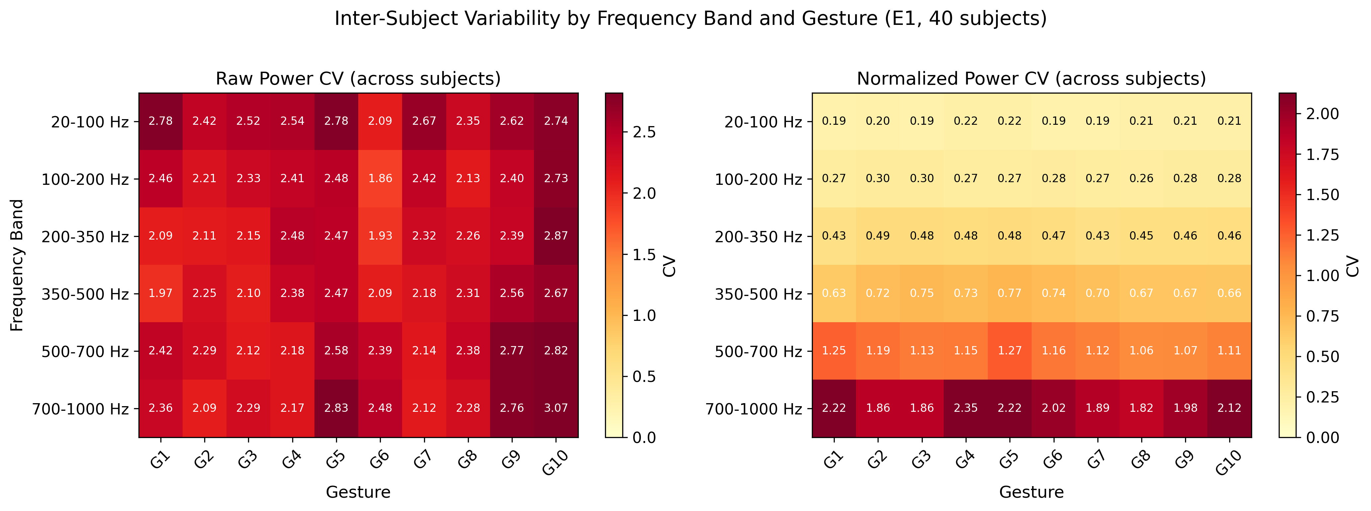
Спектральный анализ: детализация по жестам
Нормированный CV монотонно растёт от низких к высоким частотам для каждого из 10 жестов — паттерн универсален.

Slide 12
Результат 2: Что не работает (глобальные подходы)
Жёсткая Instance Normalization вредит:
• Глобальная IN: −7.0 п.п. F1 (d = −1.13, p < 0.002)
• Побандовая IN: −8.5 п.п. F1 (d = −1.36, p < 0.002)
• Причина: IN удаляет амплитудные паттерны, кодирующие жест
Явное разделение контента и стиля вредит:
• Состязательное (GRL): −2.6 п.п. (d = −2.16, 0/20 улучшений)
• Минимизация взаимной информации: −3.9 п.п. (d = −0.97)
• Все потери вместе: −4.3 п.п. (d = −1.04)
• Причина: контент и стиль содержат общую информацию
Усложнение архитектуры не помогает:
• K=6, K=8 полос, механизмы внимания, робастная оптимизация
• Критерий Фридмана: χ²=2.94, p=0.71
Вывод: простая архитектура K=4 + неявная аугментация лучше явного разделения

Slide 13
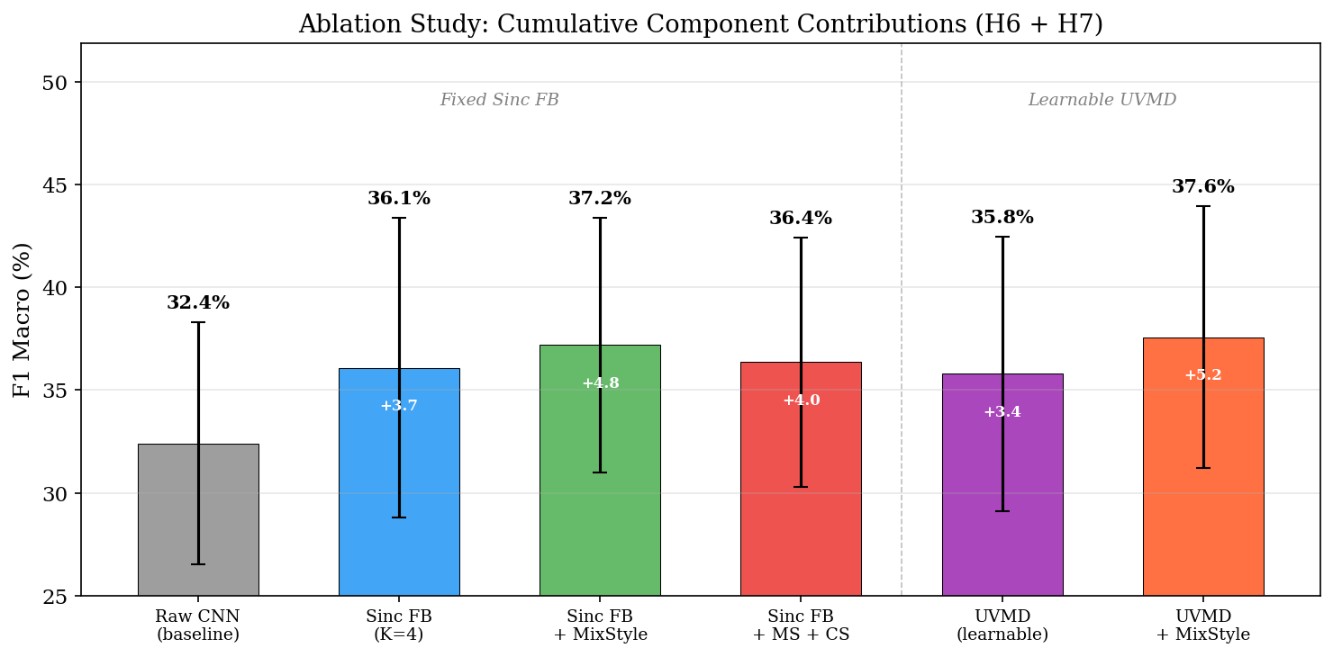
Результат 3: Абляция — вклад каждого компонента
Единая абляция (batch=512, LOSO): A: Свёрт. сеть 32,4% F1 B: + Sinc-фильтрбанк 36,1% (+3,7 п.п., d=1,25) ★ C: + смеш. стилей 37,2% (+1,1 п.п., d=0,42) D: + разд. конт./стиль 36,4% (−0,8 п.п.) ★ Статистически значим (p_Холм < 0,003) 18/20 субъектов улучшились Декомпозиция — наибольший отдельный вклад. Смешивание стилей устойчиво (18/20), но индивидуально p = 0,07. Разделение контента/стиля ухудшает → убираем.

Slide 14
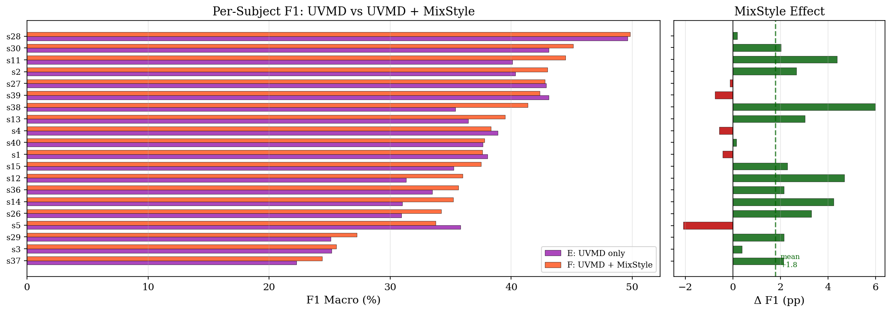
Результат 4: Универсальность смешивания стилей
UVMD + смешивание стилей: +1,8 п.п. F1 (d=0,84, p_Холм < 0,01, статистически значим). 16/20 субъектов получают положительный прирост. Sinc и UVMD статистически неразличимы → выбор модуля декомпозиции не критичен. Воспроизведение при batch=64: 37,69% ± 6,85 (Уилкоксон p = 0,67 vs. batch=512).

Slide 15
Результат 5: Сеть обучает частотный градиент
Адаптивное смешивание стилей (обучаемые α_k, p_k):
• Полоса 1 (НЧ): α=1,62, p<0,001 — смешивание отключено
• Полоса 4 (ВЧ): α=16,28, p=0,040 — смешивание включено
• Отношение α₄/α₁ = 10× (зеркалит КВ из спектрального анализа)
• Spearman ρ = 0,775 (p < 10⁻¹⁶)
SCG-Net (обучаемый спектральный вентиль γ_k ∈ [0,1]):
• Полосы 1–3 (НЧ–СЧ): γ < 0,001 → стиль сохранён
• Полоса 4 (ВЧ): γ = 0,998 → стиль удалён (полная нормализация)
• Почти бинарное разделение: сеть сама «открывает»,
что высокие частоты = субъектный шум
SCG-Net vs. полная нормализация: +6,86 п.п. F1 (p_Холм < 0,001, 18/20 побед)
Три независимых свидетельства (анализ, адаптивное смешивание, SCG-Net)
согласованно подтверждают частотную структуру вариабельности.

Slide 16
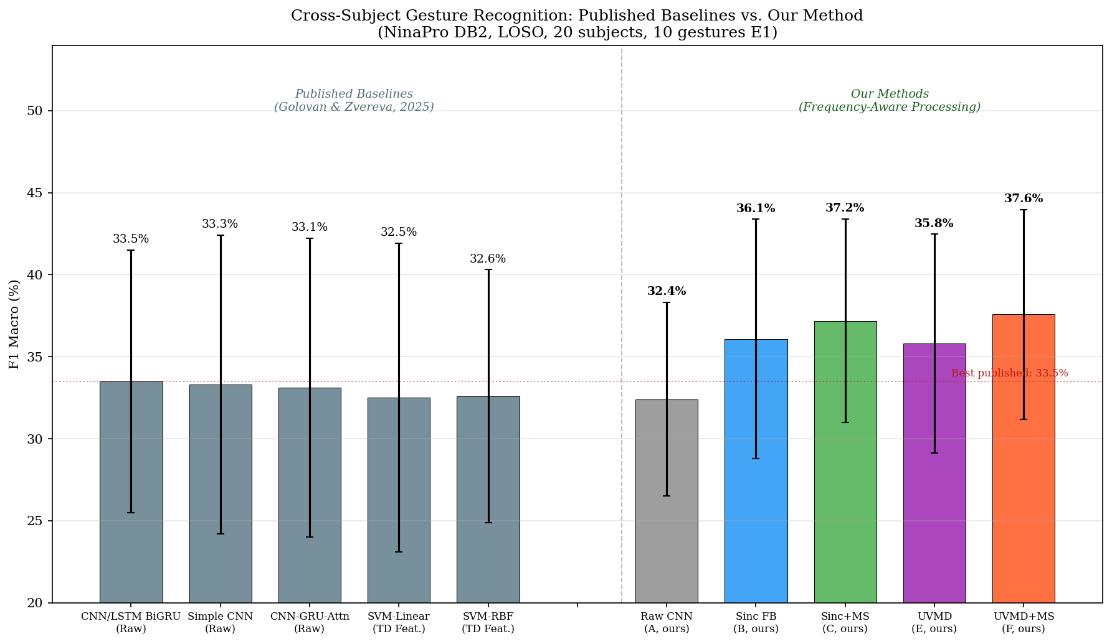
Сравнение с опубликованными результатами
NinaPro DB2 E1, 20 субъектов, LOSO: Опубликованные результаты: CNN/LSTM BiGRU: 33,5% ± 8,0 Simple CNN: 33,3% ± 9,1 SVM-RBF (TD): 32,6% ± 7,7 Наши результаты: Sinc + смеш. ст.: 37,2% ± 6,2 UVMD + смеш. ст.: 37,7% ± 6,9 Улучшение: +4,2 п.п. macro-F1 (+12,5% относительно лучшего) Дополнительно: меньший межквартильный размах (6,2 vs. 8,0) — более стабильно.

Slide 17
Выводы по исследованию
Гипотеза: частотно-селективная обработка повышает межсубъектную генерализацию не менее чем на 4 п.п. macro-F1 по сравнению с глобальной.
Гипотеза подтверждена: +4,2 п.п. (порог 4 п.п.)
Выводы: 1. Межсубъектная вариабельность пЭМГ имеет выраженную частотную структуру: нормированный КВ растёт 10× от НЧ к ВЧ. 2. Частотная декомпозиция на 4 полосы — наибольший отдельный вклад: +3,7 п.п. F1, d=1,25 (статистически значим, p_Холм < 0,003). 3. Побандовое смешивание стилей добавляет +1,1–1,8 п.п., статистически значимо на UVMD. 4. Глобальные подходы (нормализация, состязательное разделение) ухудшают на −2,6 – −8,5 п.п. 5. Нейронная сеть (SCG-Net) самостоятельно обучает тот же частотный градиент, подтверждая его объективность.

Slide 18
Перспективы и рекомендации
Ограничения:
• Один датасет (NinaPro DB2 E1, 10 жестов, 12 каналов)
• 20 из 40 субъектов
• Не сравнивается с CORAL, DANN и другими методами DG
Перспективы:
• Валидация на других датасетах пЭМГ и аппаратуре
• Расширение до полного набора субъектов и жестов
• Комбинация частотно-селективной обработки с другими
методами DG (CORAL, DRO)
• Применение к другим биосигналам (ЭЭГ, ЭКГ)
Рекомендации:
• При работе с пЭМГ: использовать декомпозицию, а не
глобальную нормализацию для межсубъектной генерализации
• Sinc-фильтрбанк достаточен (UVMD не даёт преимущества)
• Простая архитектура (K=4) оптимальна

Slide 19
Исследование в научном поле
Публикация:
«Частотно-ориентированная обработка для субъект-инвариантного
распознавания жестов по сигналам пЭМГ: от декомпозиции сигнала
к побандовому смешиванию стилей»
Формат: научная статья (IEEE-формат, 11 страниц)
Предшествующая публикация:
Голован К. С., Зверева И. А. «Воспроизводимый бенчмарк для
межсубъектного распознавания жестов кисти по сигналам пЭМГ», 2025
Код:
Открытый репозиторий с воспроизводимыми экспериментами (GitHub)

Slide 20
Список источников (1/2)
1. Atzori et al. (2016). Deep learning with CNN applied to EMG. Front. Neurorobot.
2. Atzori et al. (2014). NinaPro Database 2. Scientific Data.
3. Farina et al. (2014). Neural information from surface EMG. IEEE TNSRE.
4. Campbell et al. (2020). Confounding factors in myoelectric control. Sensors.
5. Côté-Allard et al. (2019). Deep learning with transfer learning for EMG. IEEE TNSRE.
6. Du et al. (2017). Inter-session EMG with domain adaptation. Sensors.
7. Phinyomark et al. (2012). Feature selection for EMG. Expert Syst. Appl.
8. Голован, Зверева (2025). Воспроизводимый LOSO-бенчмарк для пЭМГ.
9. Dragomiretskiy, Zosso (2014). Variational Mode Decomposition. IEEE TSP.
10. Ravanelli, Bengio (2018). SincNet for speaker recognition. Proc. SLT.
11. Zhou et al. (2021). MixStyle for domain generalization. Proc. ICLR.
12. Hudgins et al. (1993). Multifunction myoelectric control. IEEE TBME.
13. Englehart, Hudgins (2003). Real-time multifunction control. IEEE TBME.
14. Scheme, Englehart (2011). EMG pattern recognition challenges. JRRD.
15. Pizzolato et al. (2017). Comparison of EMG setups. PLoS ONE.

Slide 21
Список источников (2/2)
16. Zhai et al. (2017). Self-recalibrating EMG with CNN. Front. Neurosci.
17. Wei et al. (2019). Multi-stream CNN for sEMG. Pattern Recognit. Lett.
18. Ketykó et al. (2019). Domain adaptation for sEMG with RNN. Proc. IJCNN.
19. Huang et al. (1998). EMD and Hilbert spectrum. Proc. R. Soc. Lond. A.
20. Rehman, Mandic (2010). Multivariate EMD. Proc. R. Soc. A.
21. Englehart et al. (1999). Time-frequency representations for EMG. MBEC.
22. Phinyomark, Scheme (2018). EMG pattern recognition in era of deep learning.
23. Borra et al. (2020). SincNet for EEG. Neural Networks.
24. Ioffe, Szegedy (2015). Batch Normalization. Proc. ICML.
25. Ulyanov et al. (2016). Instance Normalization. arXiv.
26. Huang, Belongie (2017). AdaIN for style transfer. Proc. ICCV.
27. Sagawa et al. (2020). Group DRO. Proc. ICLR.
28. Arjovsky et al. (2019). Invariant Risk Minimization. arXiv.
29. Ganin et al. (2016). Domain-adversarial training. JMLR.
30. Wang et al. (2023). Domain generalization survey. IEEE TKDE.
31. Holm (1979). Sequential rejective multiple test procedure. Scand. J. Stat.

Slide 22
Спасибо за внимание!
Ключевой вывод: в пЭМГ субъект-инвариантность следует строить частотно-селективно, а не глобально.
К. С. Голован | kgolovan@edu.hse.ru

